Slide 1
Tarixdan hikoyalar
5- SINF
Mavzu:
Tarixiy manbalar
O‘qituvchi:
Xasanova Bibisаra

Slide 2
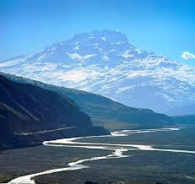
O‘tilgan mavzuni takrorlash
1.Tarix fani nimani o‘rgatadi.
2. Vatan so‘ziga ta’rif bering. 3. Darslikdan foydalanish tartibi.

Slide 3
Tarix fani haqida
“Tarix” arabcha so‘z bo‘lib,”o‘tmish”, “o‘tgan voqealar haqida hikoya” degan ma’nolarni anglatadi.
Tarixiy manba- tarixdan ma’lumot beruvchi barcha tarixiy narsalar, yozib qoldirilgan hujjatlar va kitoblardir.

Slide 4
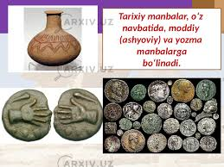
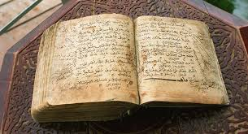
Tarixiy manbalarning turlari
Moddiy manba
(ashyoviy)
Yozma manba
(turli bitiklar)

Slide 5
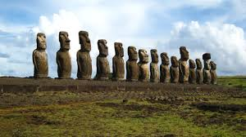
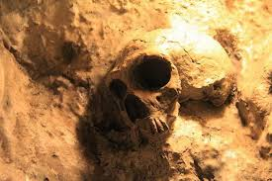
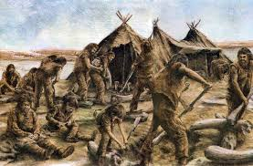
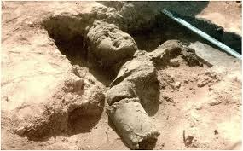
Moddiy manbalar

Slide 6
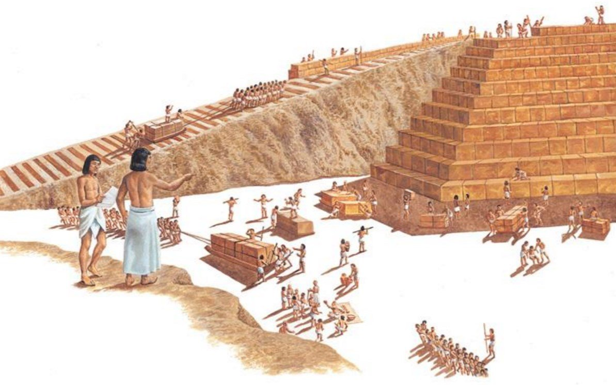
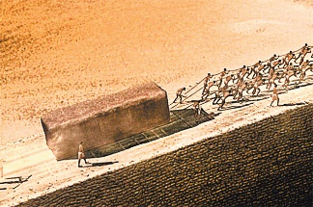
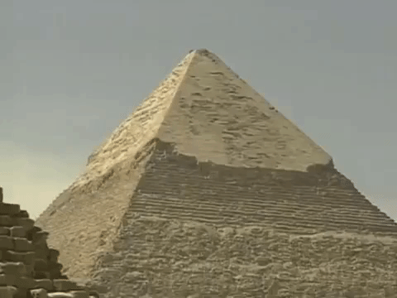
Moddiy manbalar

Slide 7
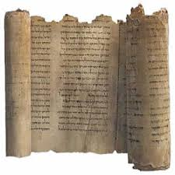
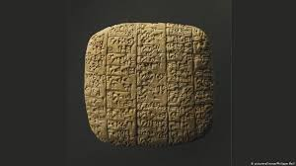
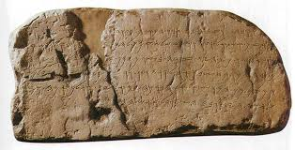
Yozma manbalar
Yozma manbalar tarixiy manbalarning asosiy turidir

Slide 8
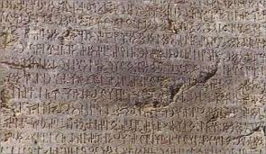
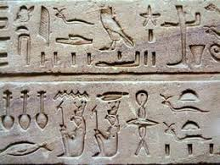
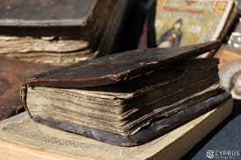
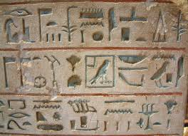
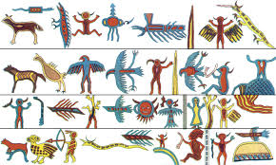
Yozma manbalar
Noyob topilmalar

Slide 9
O‘ZINGIZNI SINANG!
Moddiy manba-bu ... .
Yozma manba-bu ... .
Arxiv-bu ... .
Tarixiy hujjatlar-bu ... .

Slide 10
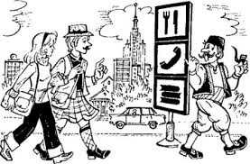
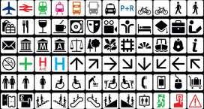
BILASIZMI !
Hozir ham rasmli yozuvlardan foydalanamizmi?
Bular kimlar?
Qanday belgilar?

Slide 11
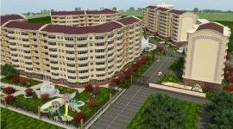
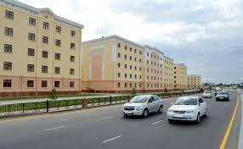
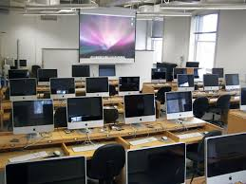
INSONNING OLAMNI BILISHGA INTILISHI
Davr
XXI-
asr
yutuq

Slide 12
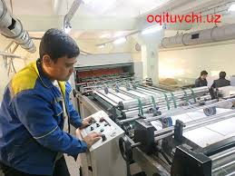
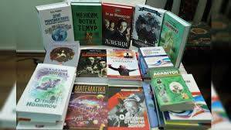
Zamonaviy yozma manbalar
Inson
tafakkuri

Slide 13
Bilganlaringizni takrorlang!
Vatan ta’rifi | “Vatan”arabcha so‘z bo‘lib, ona yurt degan ma’noni anglatadi.
Xamsa | Alisher Navoiy
Shoh va olim | Mirzo Ulug‘bek
Oq kabutar | Tinchlik ramzi

Slide 14
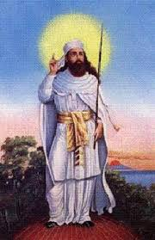
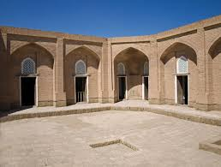
Mustaqil bajarish uchun topshiriq:
Bu kim?
Qaerda?
Bu nima?

